Slide 1

Лабораторна робота №32
«Тестування текстового поля»
Виконав: студент групи ПІ-13-2 Федишин А.Г.

Slide 2
Мета:
зуміти знайти якнайбільше варіантів вводу в текстове поле

Slide 3
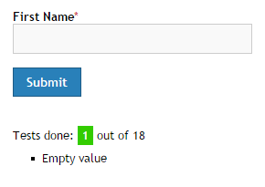
1. Перевірка пустого введення

Slide 4
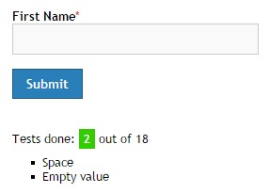
2. Перевірка на введення пробілу

Slide 5
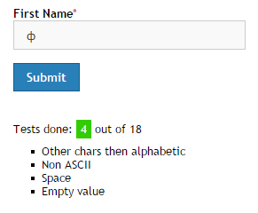
3-4. Перевірка на введення іншомовних символів

Slide 6
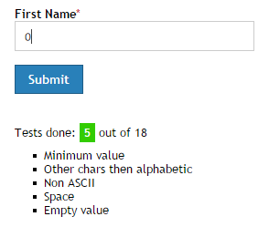
5. Перевірка на введення мінімальної допустимої кількості символів

Slide 7
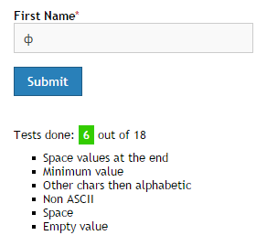
6. Перевірка на введеня символу пробілу вкінці

Slide 8
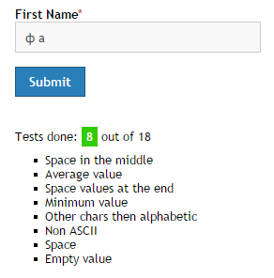
7-8. Перевірка на введеня символу пробілу всередині

Slide 9
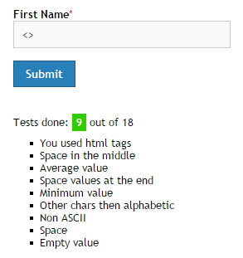
9. Перевірка на прочитання HTML-тегів

Slide 10
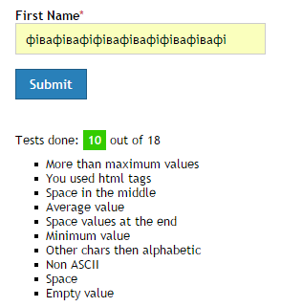
10. Перевірка на введення більше максимальної допустимої кількості символів

Slide 11
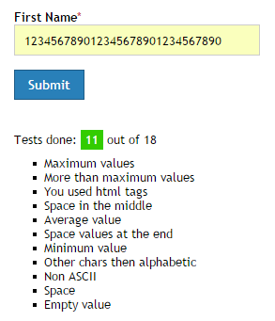
11. Перевірка на введення максимальної допустимої кількості символів

Slide 12
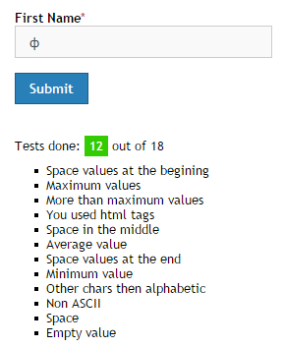
12. Перевірка введення символу пробілу вкінці

Slide 13
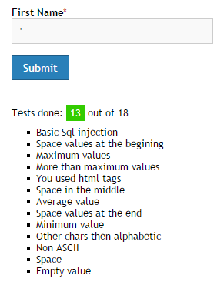
13. Перевірка на стійкість до SQL-ін’єкцій

Slide 14
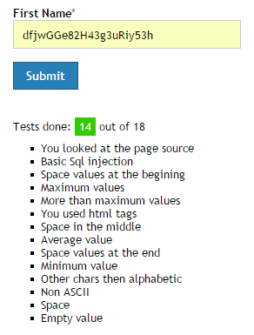
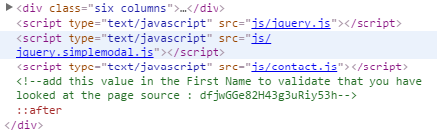
14. Перегляд вихідного коду сторінки

Slide 15
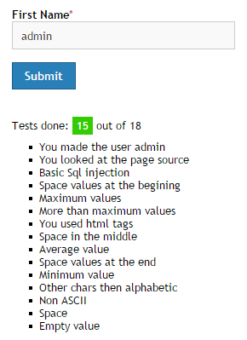


15. Перевірка всіх гілок розмітки
Замінюємо на

Slide 16
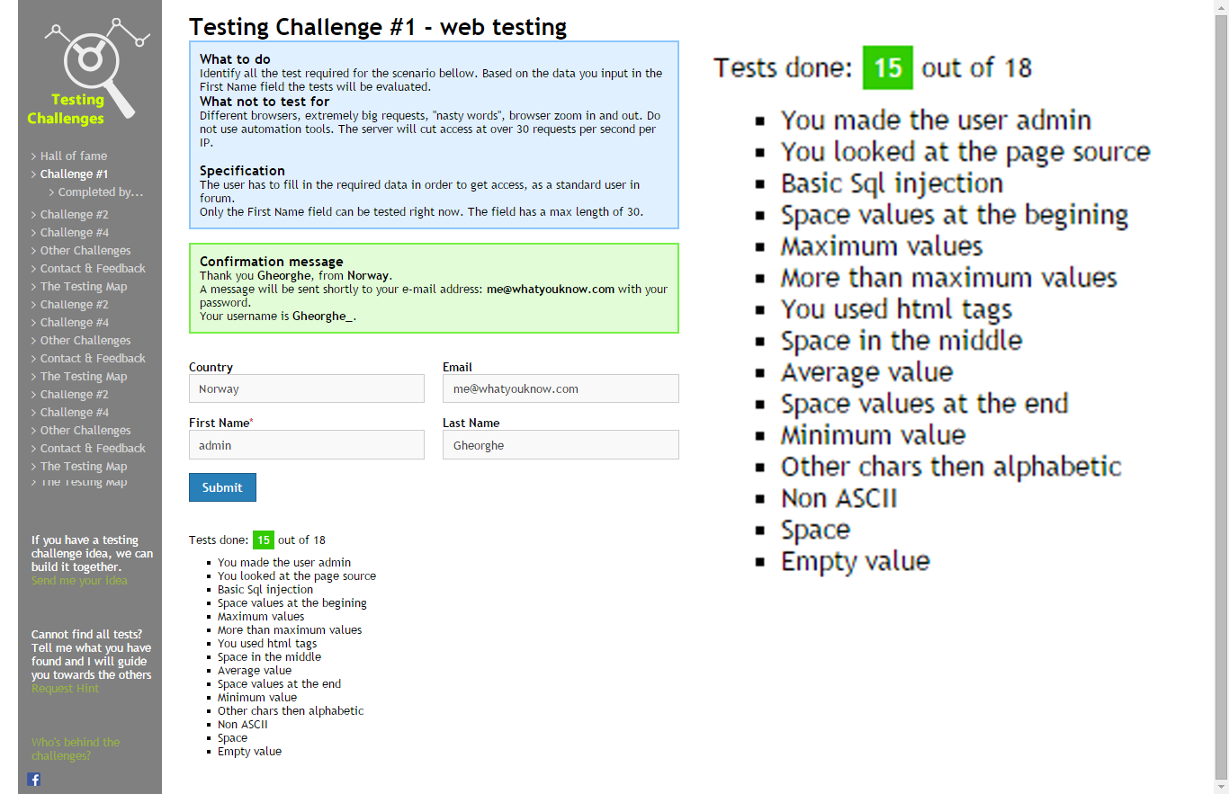
Результат виконання роботи

Slide 17
Висновки
на даній лабораторній роботі я зумів знайти 15/18 можливих варіантів вводу даних в текстове поле, освоїв основні методи тестування інтерфейсу користувача.

